Slide 1


从故障说说如何避坑
技术支持 华冬进

Slide 2
CONTENTS
微店故障管理规范
避坑指南
制度规范
数据分析
Case Study
管理规划
2019 故障统计数据
2020 故障管理规划

Slide 3

1
PART ONE

Slide 4
微店故障管理规范
故障相关制度规范
《故障追溯制度 v2.2》
《故障应急响应机制》
《维稳基金规范》
《大数据故障等级判断标准》
人
制度
平台
《故障 review 操作手册》
《故障等级计算公式》
《全网可用性标准》

Slide 5
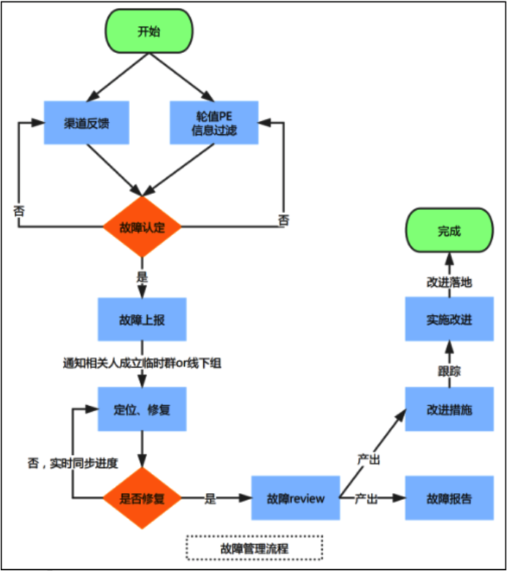
微店故障管理规范
故障管理流程
第一目的：快速恢复服务
避免二犯：制定有效、有负责人、有 deadline 的改进措施
流程闭环：确保执行到位

Slide 6
微店故障管理规范
故障等级划分
大型故障：P1
中型故障：P2
小型故障：P3
轻微故障：P4
标准：权重占比
业务重要性： 20%
影响用户比例：30%
故障所处时段：20%
持续时长： 30%
资损： 6%
投诉： 2%
脏数据：2%

Slide 7
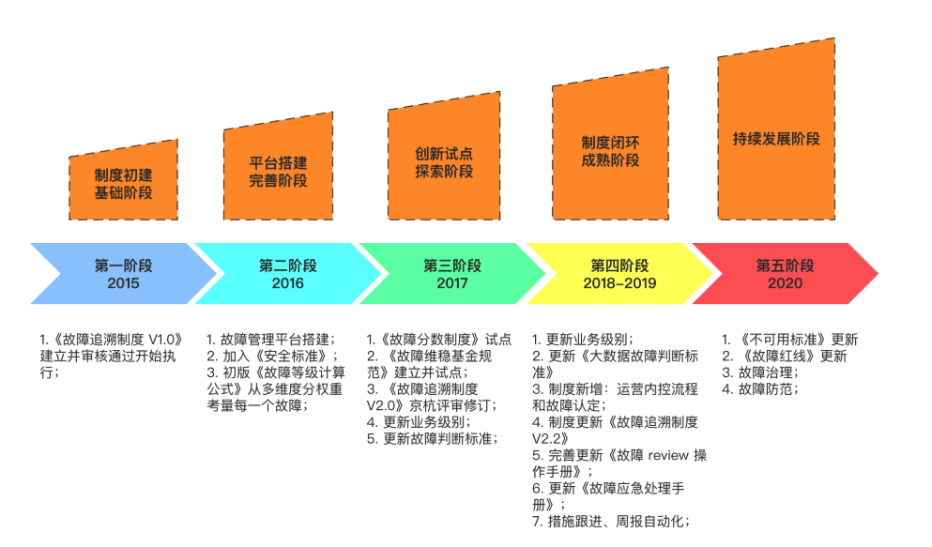
微店故障管理规范 – 发展历程

Slide 8
2
PART TWO

Slide 9
年度故障数据分析
78
99.99%
173
故障数
全网可用性
改进措施
P1故障 11 个、P2 故障 4 个、P3故障 26 个、P4 故障 36 个
订单或支付成功订单数下跌 20%
避免相同故障再次发生的改进措施

Slide 10
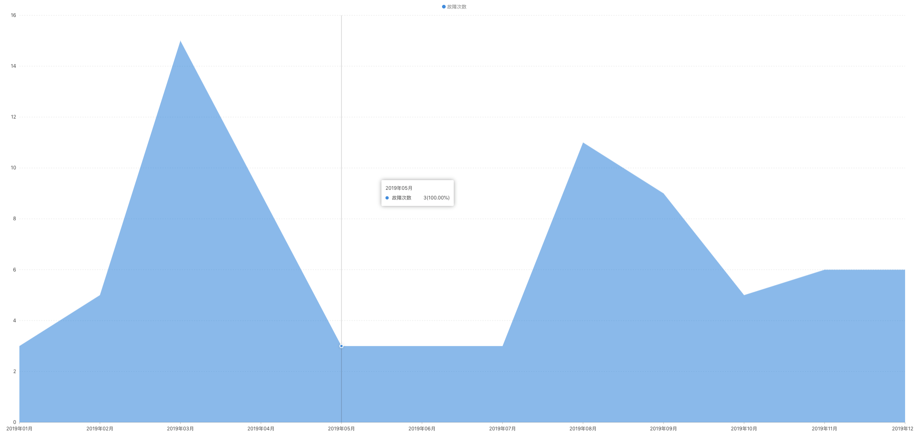
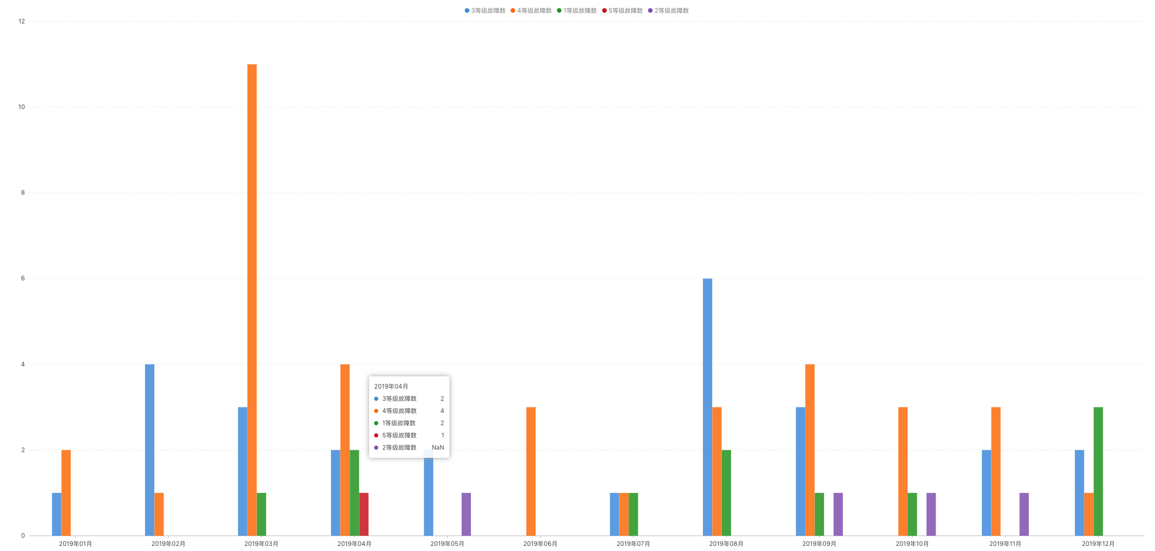
年度故障数据分析 – 趋势

Slide 11
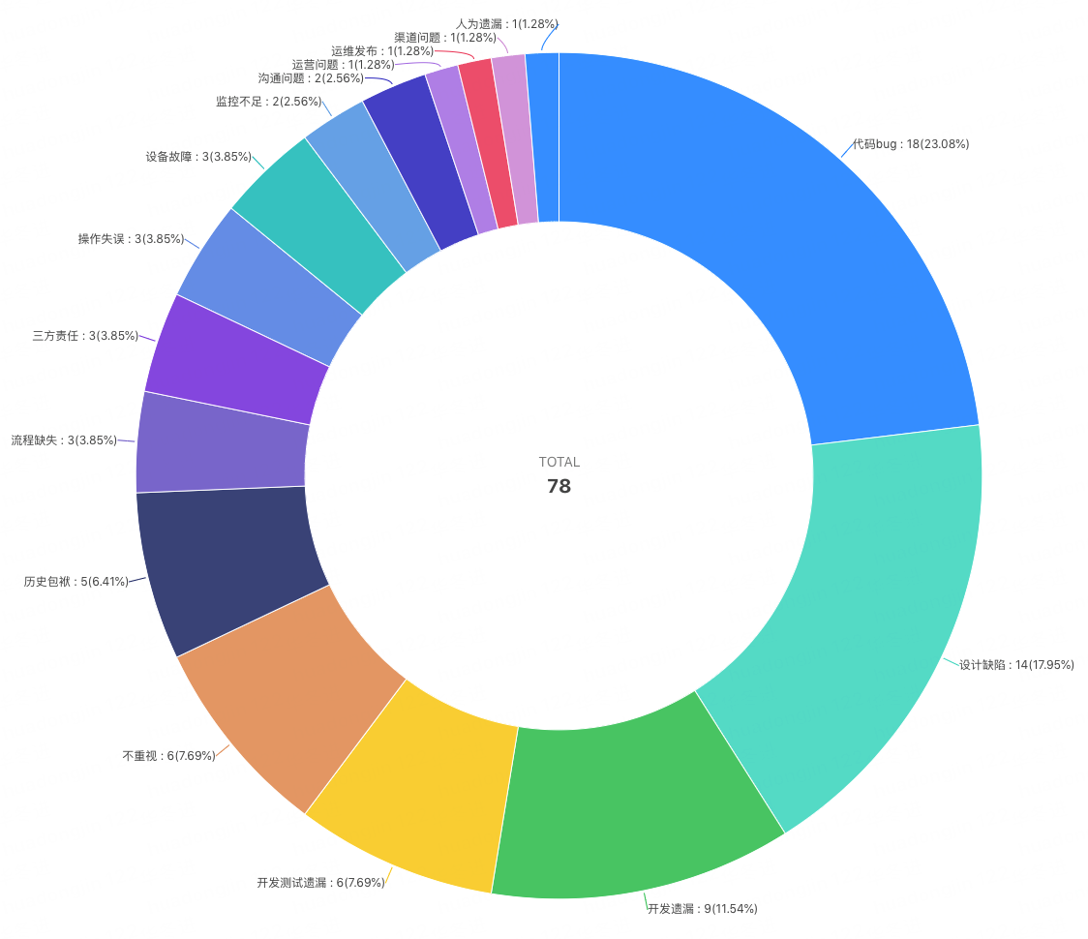
年度故障数据分析 – 类型占比
代码 BUG
上线的功能代码存在缺陷
设计缺陷
上线的功能代码因架构或算法逻辑未考虑周全
未遵循流程
没有遵循已有的发布测试部署流程

Slide 12
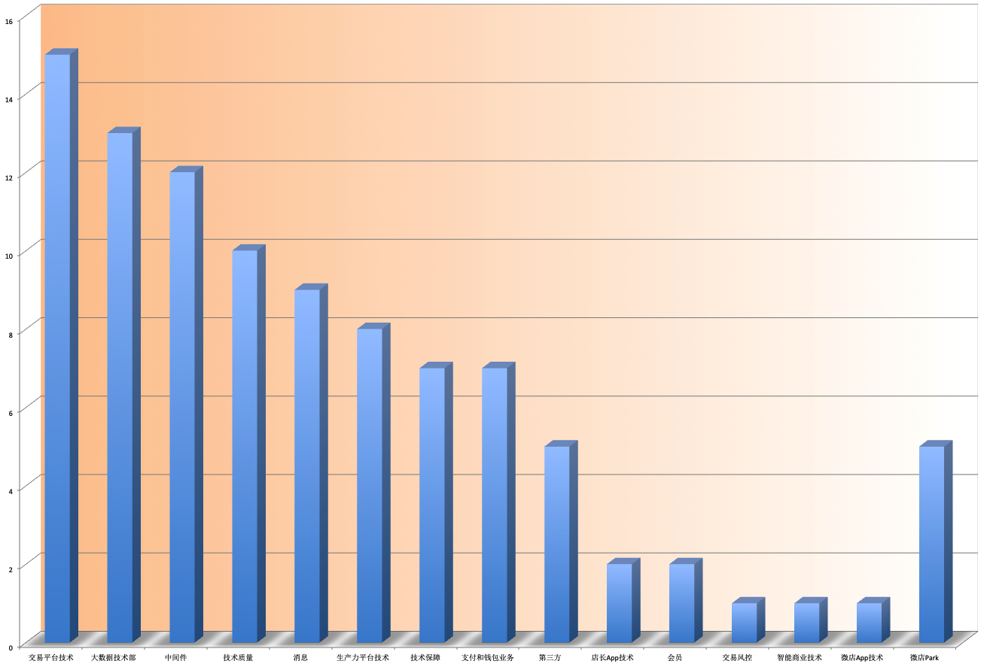
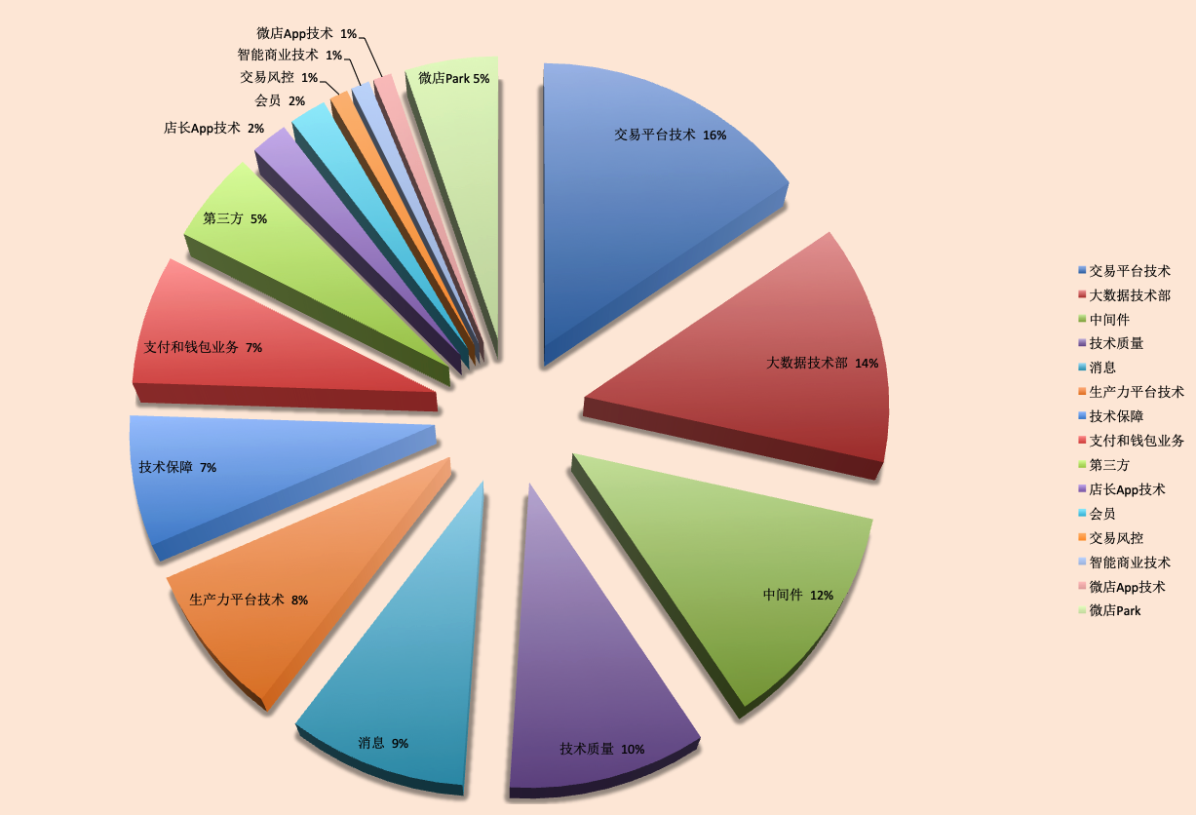
年度故障数据分析 – 部门占比

Slide 13
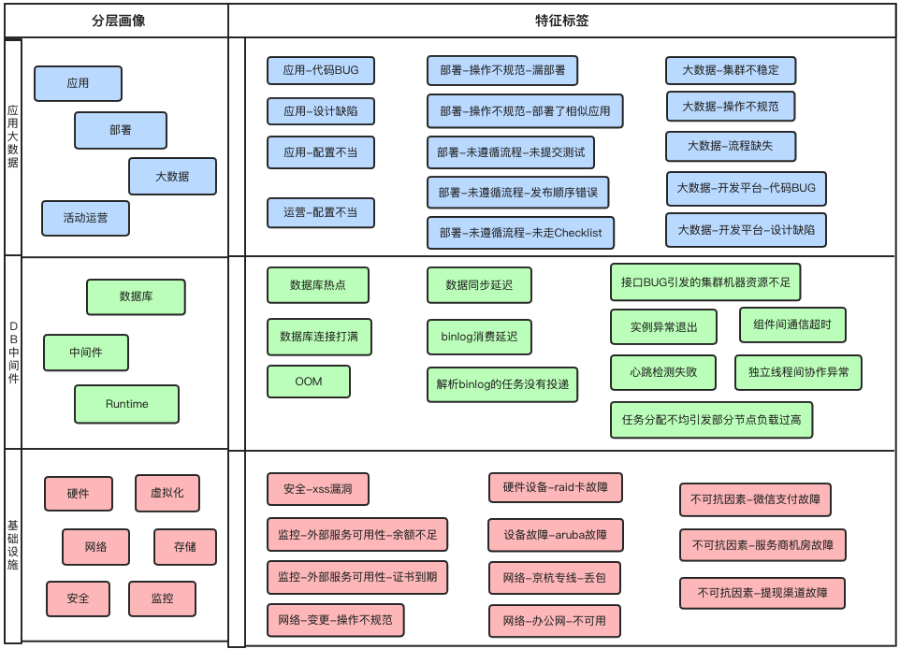
年度故障数据分析 – 特征标签

Slide 14
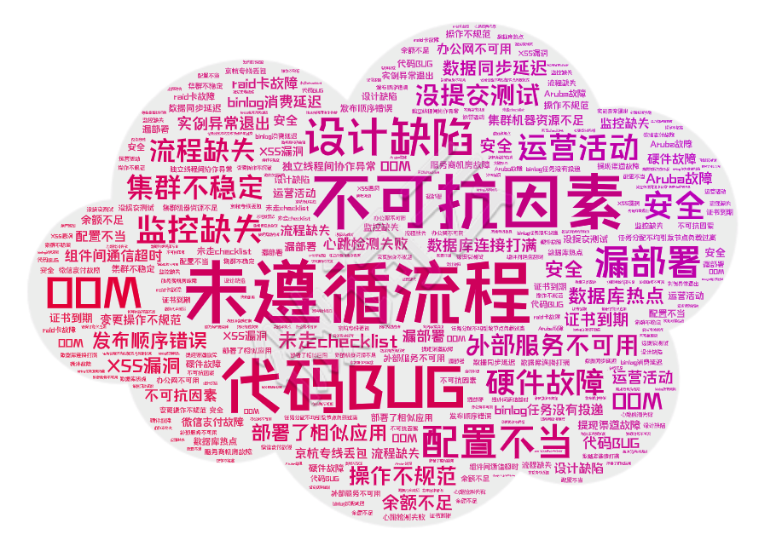
年度故障数据分析 – 词云

Slide 15
3
PART THREE

Slide 16
Case Study - 交付能力
评估交付能力，明确改进目标
如何评估当前负责系统服务的满意度？
应用缺陷数量：系统上线后按严重程度（紧急、重大、中等、轻微）进行分类统计；
应用故障：应用不能提供服务的时长 和 原因；
监控完善：网络、服务器的 CPU/IO/MEM/连接数（句柄数）、应用系统性能、异常日志；
流程优化：流程缺失 OR 未执行到位；

Slide 17
Case Study – on call
故障案例
现实 + 建言
2019.12.17 – 因集群资源问题导致数仓产品报表延迟
2019.12.06 – 数仓 CRM 产品报表因字段值异常导致产出延迟
2019.11.12 – 因 mars 平台任务没有起调导致数仓产品报表产出延迟
值班人的责任和烦恼：在值班周期内，需要承担全部的问题风险，必须尽快解决一切问题。
心理压力、惰性、一直在线
保持手机畅通，电脑和 VPN 在身边；
遇到问题尽量自己解决，解决不了尽快求助；
不要有过大的心理压力，遇到问题才能成长；
更多考虑通过制度，流程，工具的优化，让值班更加美好，好的制度就是要规避人性的弱点，提升工作效率。
Notes:
烦恼：
第一是 心理压力：线上的问题各种各样，网络问题，IDC 问题，服务器问题，程序问题等等，值班人必须有快速判断和处理的能力；另外，故障是不可预知的，给人一种“楼上的鞋子不知道什么时候掉落”的感觉，需要时刻保持警惕，神经紧绷；
第二是 惰性，如果今天一直都没有报警，没出现问题，值班人可能会放松警惕，认为可以庆祝放松了，突然出现了问题，需要马上收拾心情投入到战斗中去；如果是半夜 2 点收到了报警电话，也需要赶紧爬起来处理问题。这些都是对值班人的考验。
第三是 一直在线：“电话在线，随时处理” ，在没有事情的时候可以做自己的事情，但得保障自己的活动能够随时被打断，比如值班的部门一起去outing，值班的同学可能就得背着电脑去。
值班人不是超人，一方面是对值班同学说的，在遇到突发情况，解决问题是第一位的，千万不要“个人英雄主义”，觉得靠自己都能搞定，该汇报汇报，该求助求助。另一方面也是对不值班的同学说，值班的同学不是超人，他不能搞定所有事情，不能说你今天不值班就有一种“不关我事”的心态，要尽力帮助他解决问题。

Slide 18
Case Study – on call
值班是一个人还是主副两个人？
好处和坏处：一个人责任明确，责无旁贷；值班单点，处理问题的能力、身体状况，心情好坏都可能会影响问题的解决；两人值班，可能会出现推诿，好处是多一份保障，问题处理更高效。
两个问题
一天还是一周？
白天日常值守多是每周轮值；
夜间值守一个人连续好几天身体会吃不消，每天轮值不至于太疲惫；
无论是每天还是每周，都需要维护好日报/周报，定期总结回顾，处理历史包袱。

Slide 19
Case Study – 敬畏线上
故障案例
现实 + 建言
2019.12.18 – 因缺乏发布计划应用发布后引起商品功能异常
2019.12.05 – 前端构建脚手架异常影响线上业务
2018.06.27 - 阿里云因 bug 禁用内部 IP 导致链路不通，造成大规模故障（外部）
不够重视：有流程不遵循
侥幸心理：只修改了一行代码
懒、惰性！！
敬畏上线、敬畏线上；
敬畏每一行代码，敬畏每一份托付；
每一个已有流程都是用血和泪淌出来的，存在即道理；
墨菲定律：如果事情有变坏的可能，不管这种可能性有多小，它总会发送。
Notes:
敬畏上线 & 敬畏线上：
很多人对于上线的视程度不够，一旦上线出问题，第一反应并不是回滚代码，而是去定位问题，通过下一次上线修复。这个行为在大公司是绝对不允许的，因为当你用户量大了，每一次上线事故的影响面都会很大，如果不及时回滚，对公司也会造成非常大的损失。因此要对上线有敬畏心，保证整个上线过程是自动化而非人工参与（因为人是不靠谱的），上线过程中需要观察监控，一旦有任何数据异常要及时回滚，然后再定位问题重新上线，最好避免高峰期上线。
外部重大故障：2018.06.27 - 阿里云因 bug禁用内部 IP 导致链路不通，造成大规模故障。影响范围包括阿里云官网控制台，以及MQ、NAS、OSS等产品功能。 事后总结：对于这次故障，没有借口，我们不能也不应该出现这样的失误！我们将认真复盘改进自动化运维技术和发布验证流程，敬畏每一行代码，敬畏每一份托付。

Slide 20
Case Study – Cases内外
内部
外部
深坑，触发条件苛刻
AWS 日本出现大规模故障
第三方，应急策略实施减少影响面
阿里云华北 2 区机房部分机器故障
外部服务可用性监控不足
阿里云因 BUG 禁用内部 IP 导致链路不通
安全无小事
饿了么 IDC 机房故障
没有遵循已有流程
新浪微博机房断电
设备故障
Facebook 服务器宕机持续 40 分钟
数据库热点问题
Gitlab 整个数据被删除..
Notes:
深坑，触发条件苛刻：2019.12.20 - 因构建问题detail-mjb发布后核心流量下跌
第三方，应急策略实施减少影响面：2019.10.29 - 微信支付（本身）故障
外部服务可用性监控不足：2019.08.21 - 短信套餐余量不足导致告警电话无法外呼 、2019.08.11 - 因 ios push证书导致的 push 失败故障review
安全无小事：2019.09.30-支付h5页面因 xss 漏洞被微信封禁导致微信部分无法支付
不遵循已有流程：2019.12.05 - 前端构建脚手架异常影响线上业务
缺发布计划：2019.12.18 - 因缺乏发布计划应用发布后引起商品功能异常
设备故障：http://guzhang.vdian.net/issues/view?id=473
数据库热点问题：2019.09.06 - 11.11朱一龙期刊秒杀活动
2019.08.25 - AWS 日本出现大规模故障，影响日本国内服务，除数十款游戏还还包括日本社会平台与购物网站，上百万游戏玩家受到影响。链接
2019.03.03 - 阿里云华北 2 区机房部分机器故障，无法重启，怀疑磁盘问题，影响华北多数互联网公司，APP、网站全部瘫痪。链接
2018.06.27 - 阿里云因 bug禁用内部 IP 导致链路不通，造成大规模故障。链接
更早些：饿了么 IDC 机房故障、新浪微博机房断电、Facebook服务器宕机持续 40 分钟，Gitlab整个数据删除、微软 Azure云服务故障...

Slide 21
Case Study - Others
把监控完善起来
多了解业务背景
花心思把监控和监控阈值调好，做好稳定性抓手
知道 HOW，也要知道 WHY
不设边界
定期总结回顾
不给自己设边界，花时间多了解基础实施
把明确的技术债梳理排期，沟通处理掉，解决历史包袱
变更要有回滚方案
注意交接和休假
其他借鉴经验
需要给变更回滚的可能，在各个步骤出错的情况下，回到初始状态。
工作交接故障出现的频率会比正常情况下多出 50%
Notes:
变更要有回滚方案：需要给变更回滚的可能，在各个步骤出错的请看下，回到初始状态。
交接和休假最容易出故障：经验之谈，在总结故障的情况是，发现在公司部门有变化时，工作交接，故障出现的频率会比正常情况下多出 50%。理性分析下，公司或者部门难免会做出一些调整，变化是世界唯一不变的事情。部门调整或者领导更好都可能导致工作的重点不同，做事的方式和评测标准变了，适应过程中难免会出现一些考虑不周到的地方，出故障也是情理之中了。休假和交接前：做好文档，哪些情况需要做哪些事情，确认各个操作细节。
完善的监控，及时获得报警出错信息：了解历史、获得趋势，预测未来。做到泰山崩于前而不惊，让故障消失在萌芽之中。报警可以让你及时知道系统出现了什么异常，以便分析故障发生时的各种线下，确认故障的真正原因。

Slide 22
4
PART FOUR

Slide 23
2020 故障管理规划
制度
数据
故障治理&防范

Slide 24
2020 故障管理规划 – 制度
通报机制
流程
不可用标准
持续完善制度&规范
制度
目的：清楚、标准、公正、易操作
对标业界
故障红线
基金规范
业务等级

Slide 25
2020 故障管理规划 – 数据
信息抓手
经验库
故障平台
故障实践
Notes:
信息抓手：基于历史监控数据，通过异常检测、异常标注、挖掘训练、机器学习、故障模拟等方式，进行业务故障的自动化定位，并赋能监控中心7*24小时专业监控值班人员，使我司具备第一时间发现业务指标异常，并快速进行应急响应、故障恢复的能力，奖故障对线上业务的影响降到最低。
经验库：完善的经验库，将日常轻微问题标准化，千里之堤毁于蚁穴，需要防微杜渐。
完善故障平台：2016 年的平台，在功能和数据呈现等方面已跟不上当前需要，待重做。
故障实践：产出更透明、更标准的更容易传播的故障实践，形成《避坑指南》，赋能开发、测试等全体员工。

Slide 26
2020 故障管理规划 – 治理和防范
防范
防范
治理
事前
治理
事中 + 事后
强弱依赖
人 + 流程
从治理到防范是一条上坡路
任何故障都脱不开人的因素！
应用的强弱依赖还是问题！
事中防止恶化，事后防止二犯！
事前如何防范？

Slide 27
THANK YOU
2020.01 华冬进

